Slide 1

Aqui na estamos sempre trabalhando para facilitar o uso da tecnologia através de soluções simples, rápidas e confiáveis, que lhe proporcione uma vida leve, e resultados positivos para a sua loja.
Acompanhe aqui as...
NOVIDADES DA VERSÃO 6.219.20

Slide 2


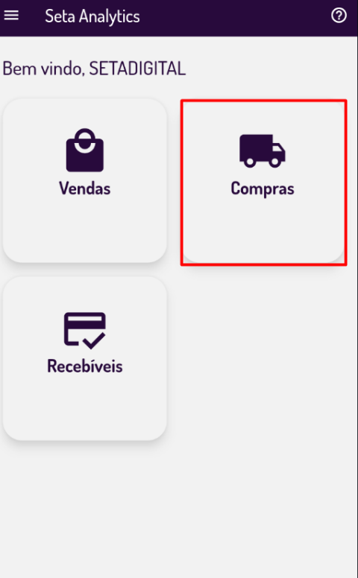
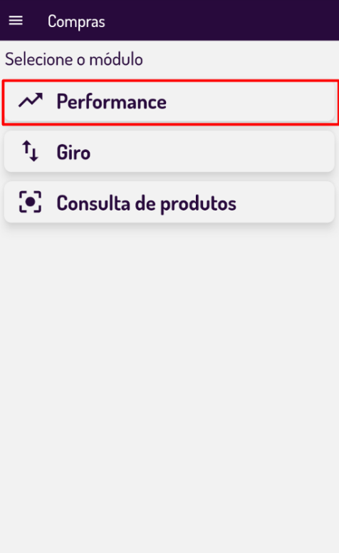




SETA ANALYTICS
Caminho: Aplicativos Mobile > Seta Analytics #454317
Qual Propósito da melhoria?
Permitir uma análise mais detalhada das compras.
Conte-me: qual dor iremos resolver?
Aferir se a quantidade de produtos pedidos está atendendo a demanda.
Como habilitar a melhoria?
SETAERP precisa estar atualizado na versão 6.219.20 e o Seta Analytics 1.4.10

Slide 3
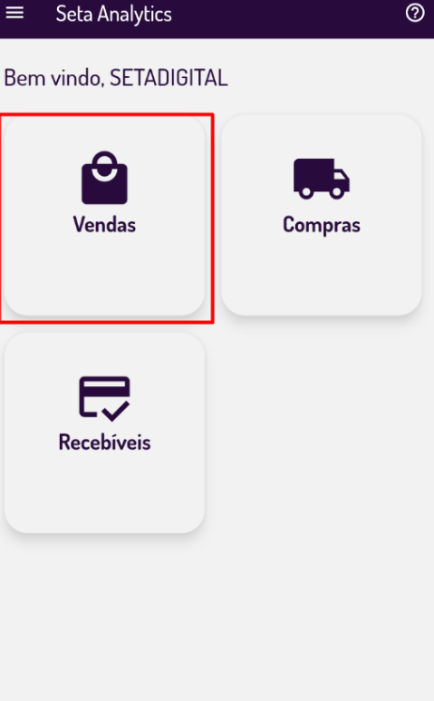
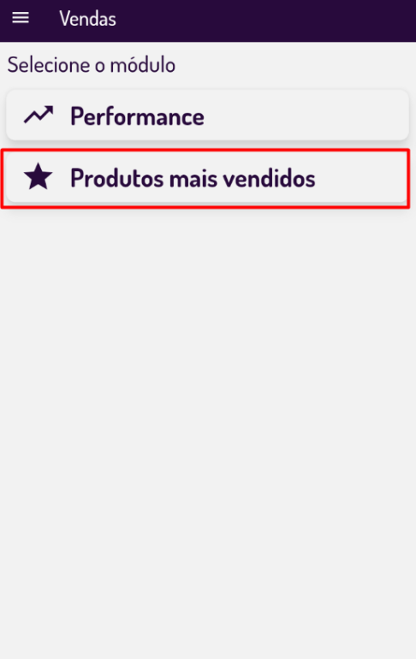
SETA ANALYTICS
Caminho: Aplicativos Mobile > Seta Analytics #454317
Qual Propósito da melhoria?
Avaliar o volume de vendas dentro de um determinado espaço de tempo, comparando com períodos anteriores.
Conte-me: qual dor iremos resolver?
Entender a representatividade de cada venda em relação ao faturamento, bem como ter uma compreensão mais clara do giro do seu estoque.
Como habilitar a melhoria?
SETAERP precisa estar atualizado na versão 6.219.20 e o Seta Analytics 1.4.10

Slide 4
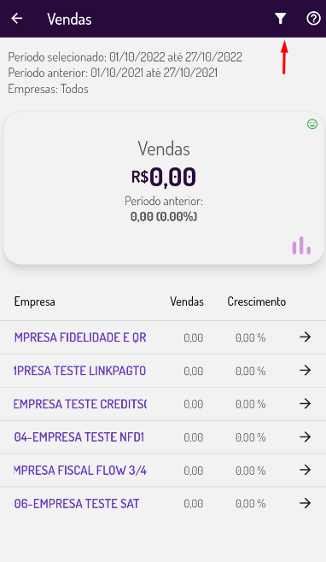
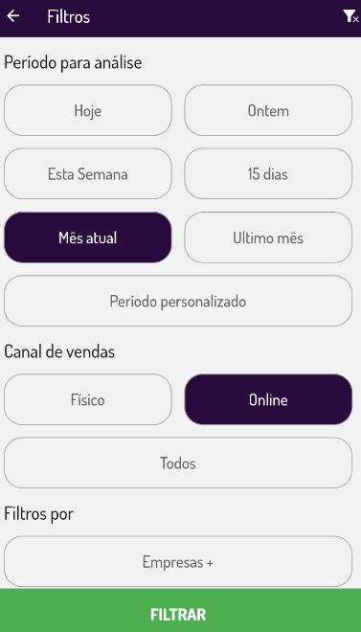
SETA ANALYTICS
Caminho: Aplicativos Mobile > Seta Analytics #507404
Qual Propósito da melhoria?
Permitir que o usuário filtre as vendas que foram realizadas no e-commerce e as vendas que foram efetuadas na loja física.
Conte-me: qual dor iremos resolver?
Possibilitar a visualização das vendas online separadamente, no módulo de vendas.
Como habilitar a melhoria?
SETAERP precisa estar atualizado na versão 6.219.20 e o Seta Analytics 1.4.10

Slide 5
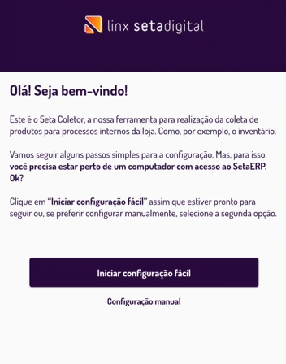
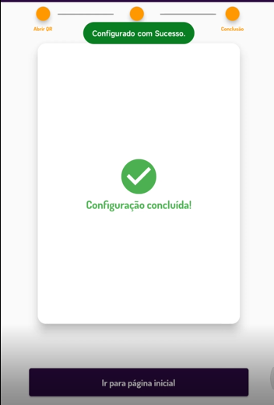
SETA COLETOR
Caminho: Seta Coletor > #509699
Qual Propósito da melhoria?
Auxiliar na configuração do SetaColetor.
Conte-me: qual dor iremos resolver?
Clientes relatavam dificuldade para efetuar o processo de configuração do SetaColetor.
Como habilitar a melhoria?
Basta atualizar para versão 2.8.10 na Google Play Store.

Slide 6
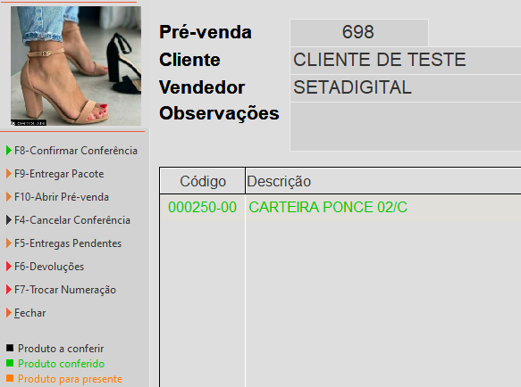
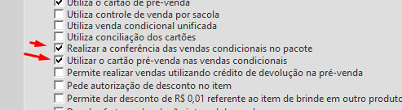
TÍTULO DA DEMANDA
Caminho: Caixa > Vendas Condicionais #513823
Implementamos nessa versão, o comportamento já existente no Caixa Crediário, para lojistas que utilizam habilitadas as opções “Realizar a conferência das vendas condicionais no pacote” e “Utilizar o cartão pré-venda nas vendas condicionais”, (aba Vendas das Configurações Globais).
Sendo assim, ao gerar uma Venda Condicional, exportar e finalizar no Caixa, o usuário poderá fazer a conferência e entrega da mercadoria pelo módulo de Pacote.

Slide 7
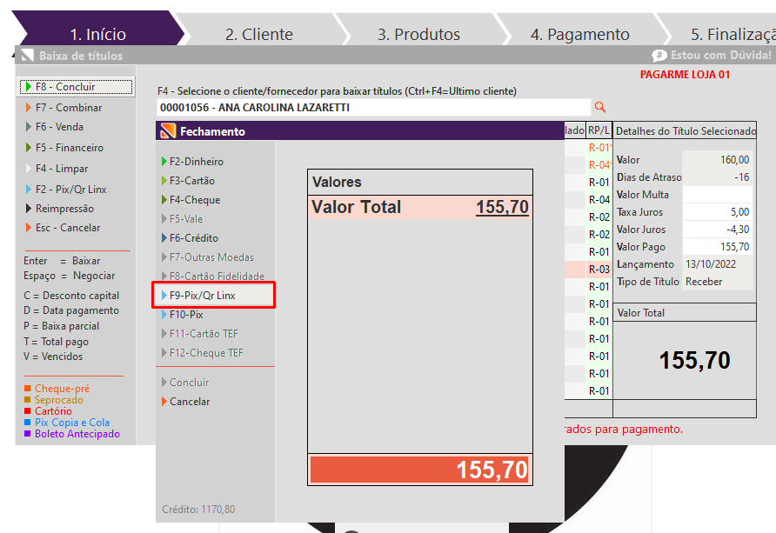
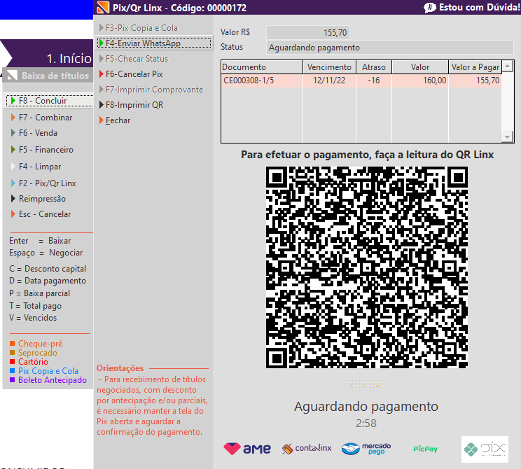
TIMEOUT E IMPRESSÃO DE QRCODE NA BAIXA DE TÍTULOS
Caminho: Caixa > Baixa de Títulos #517384
Padronizamos as funcionalidades/regras de QR-Linx das telas de Venda (Caixa Fácil - Pagamento) e Baixa de Títulos.

Slide 8
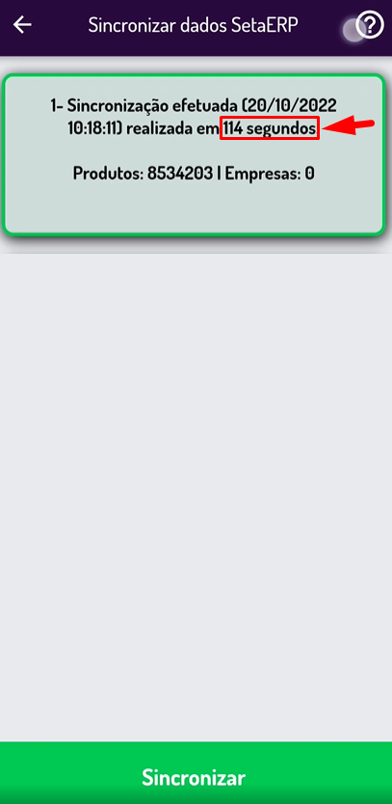
GANHO DE DESEMPENHO - SETACOLETOR
Caminho: SetaColetor #513977
Foi otimizado o tempo com ganho de performance de aproximadamente 78% na sincronização dos dados no App SetaColetor.

Slide 9
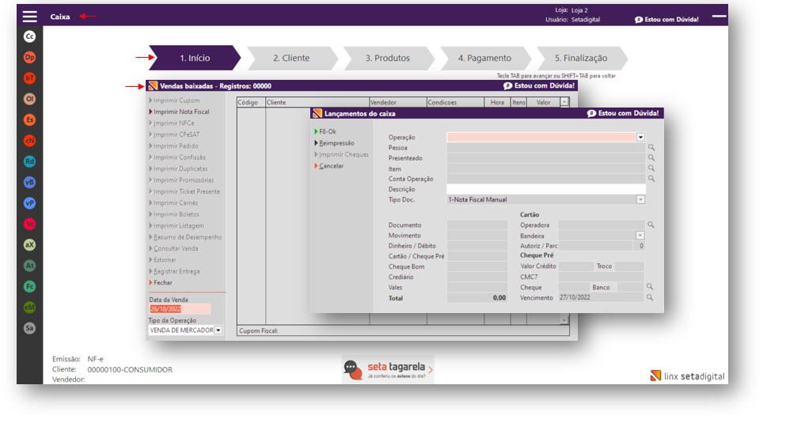
ALTERAÇÃO DE CORES DO LAYOUT - SETAERP
Caminho: SetaERP > Caixa #519936
Alterada a cor da barra do topo das telas do SetaERP de acordo com o padrão Linx. Além disso, para o Caixa Fácil, alteramos a cor de fundo das abas de navegação.

Slide 10
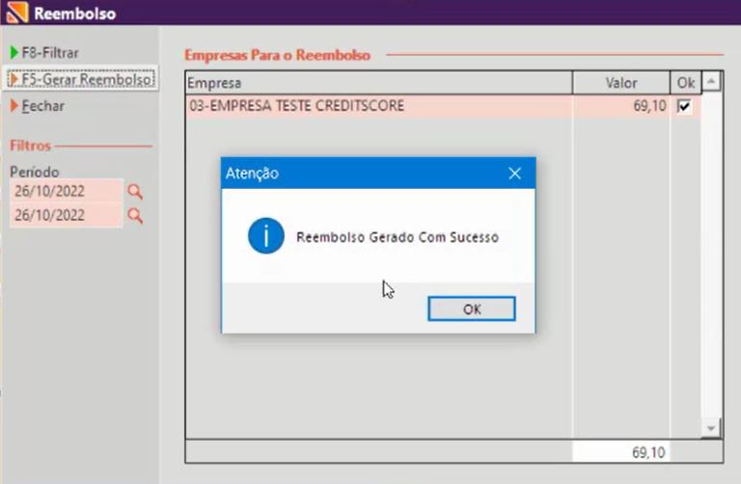
REEMBOLSO ENTRE FILIAIS - SETAERP
Caminho: Retaguarda > Financeiro > Reembolso Entre Filiais #498632
Foi realizada a melhoria na ferramenta permitindo agora fazer reembolso entre filiais quando a forma de pagamento estiver definida como “Pix Copia e Cola”.

Slide 11



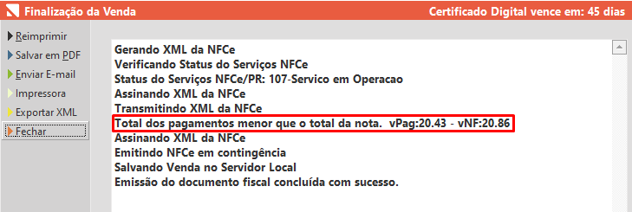
Caminho: Caixa > Nova Venda #522971
Ajustamos a falha: “Total dos pagamentos menor que o total da nota”, apresentada em vendas via Caixa Fácil, quando operado com Crediário Avançado, utilizando produtos com quantidade maior que um.

Slide 12
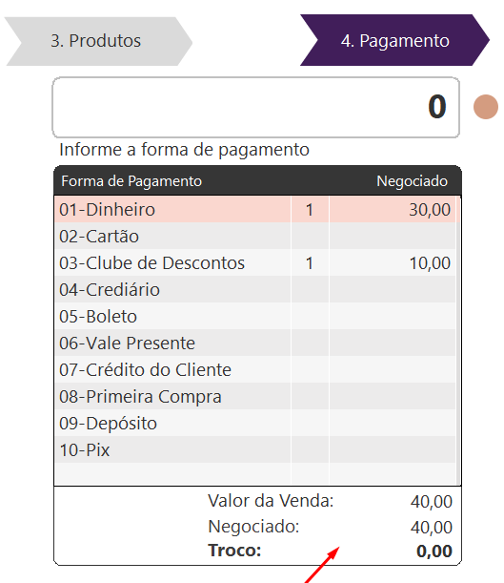
Caminho: Pré-Venda #514746
Ajustamos os totalizadores dos pagamentos na Pré-Venda para lojistas que utilizam a função de negociação.
Esse ajuste foi realizado principalmente para pagamentos combinados, onde parte desse pagamento é definida como Clube de Descontos (Fidelidade).

Slide 13
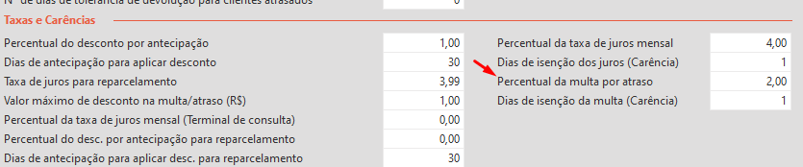
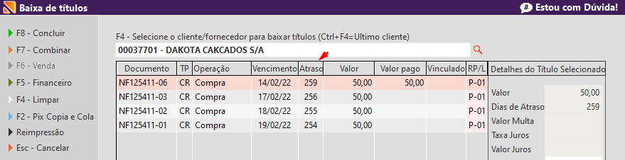
Caminho: Caixa > Baixa de Títulos #484208
Ajustamos nas Baixas de Títulos (A Pagar), para que não sejam criados títulos auxiliares (multa/juros) no financeiro, a partir de registros que possuem atraso. Mesmo que esteja definido algum valor para a opção “Percentual de multa por atraso”, na aba Comportamento do Crediário das Configurações Globais.
Essa opção, será considerada apenas para Títulos a Receber.

Slide 14
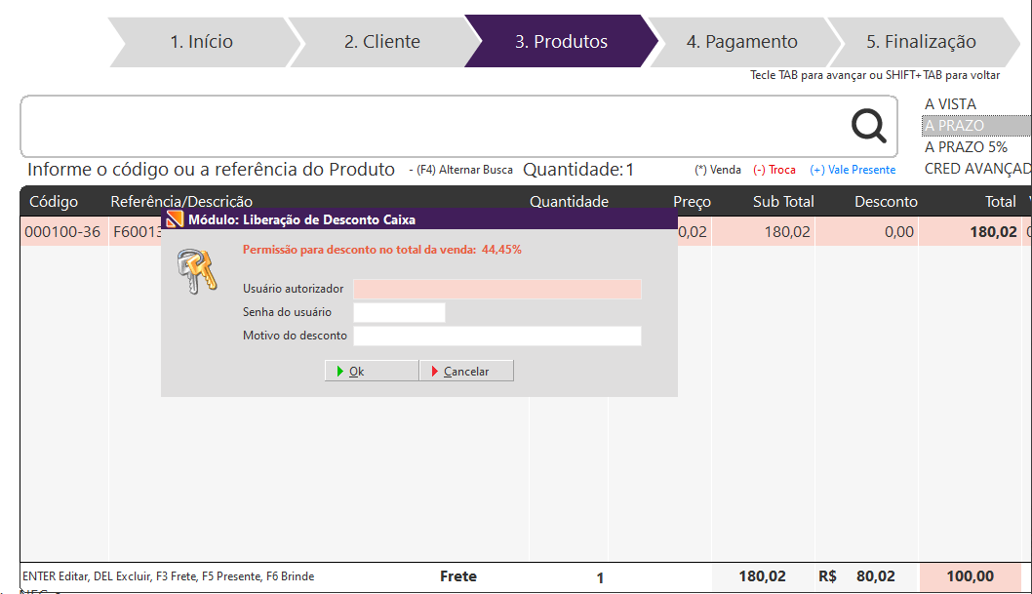
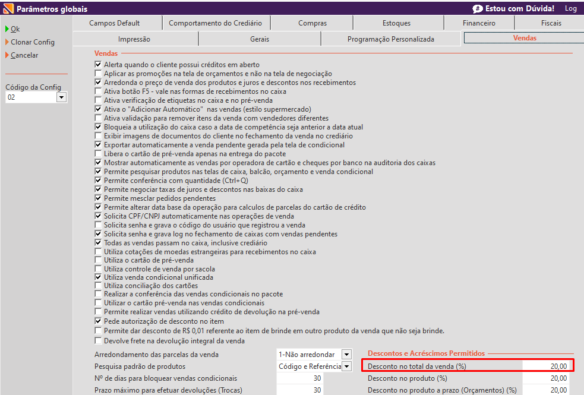
EDIÇÃO DE PRÉ VENDA COM DESCONTO.
Caminho: Caixa > Vendas Pendentes #506373
Quando editada uma pré venda o sistema bloqueará a aplicação de desconto maior que o permitido.

Slide 15
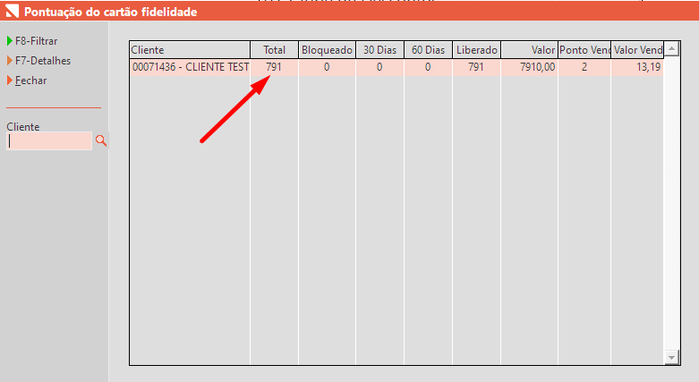
Caminho: Caixa > Nova Venda #517074
Foi realizado o ajuste na visualização do totalizador do Cartão Fidelidade (CTRL + i) das vendas com forma de pagamento Boleto.

Slide 16
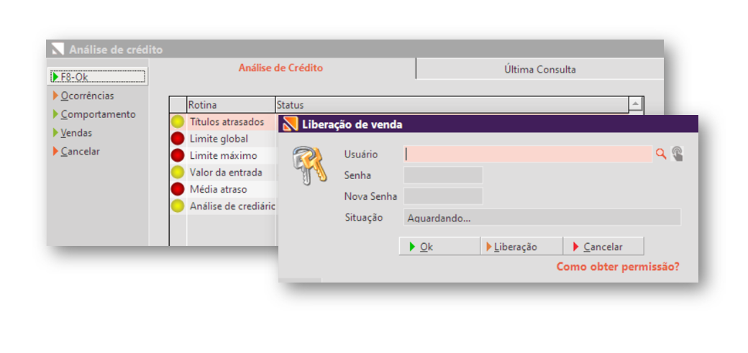
Caminho: Caixa > Nova Venda #514891
Foi realizado o ajuste na gravação do Autorizador de vendas no crediário, originadas no módulo de Pré-Venda após a liberação remota.

Slide 17
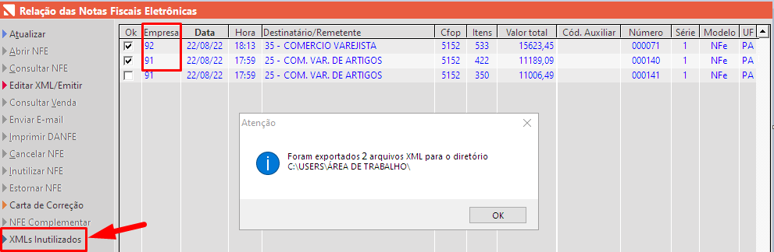
Caminho: Retaguarda > Fiscal > Consulta Nota Fiscal Eletrônica #514787
Foi realizado o ajuste na Exportação de XML das notas inutilizadas permitindo exportar mais de uma empresa.

Slide 18
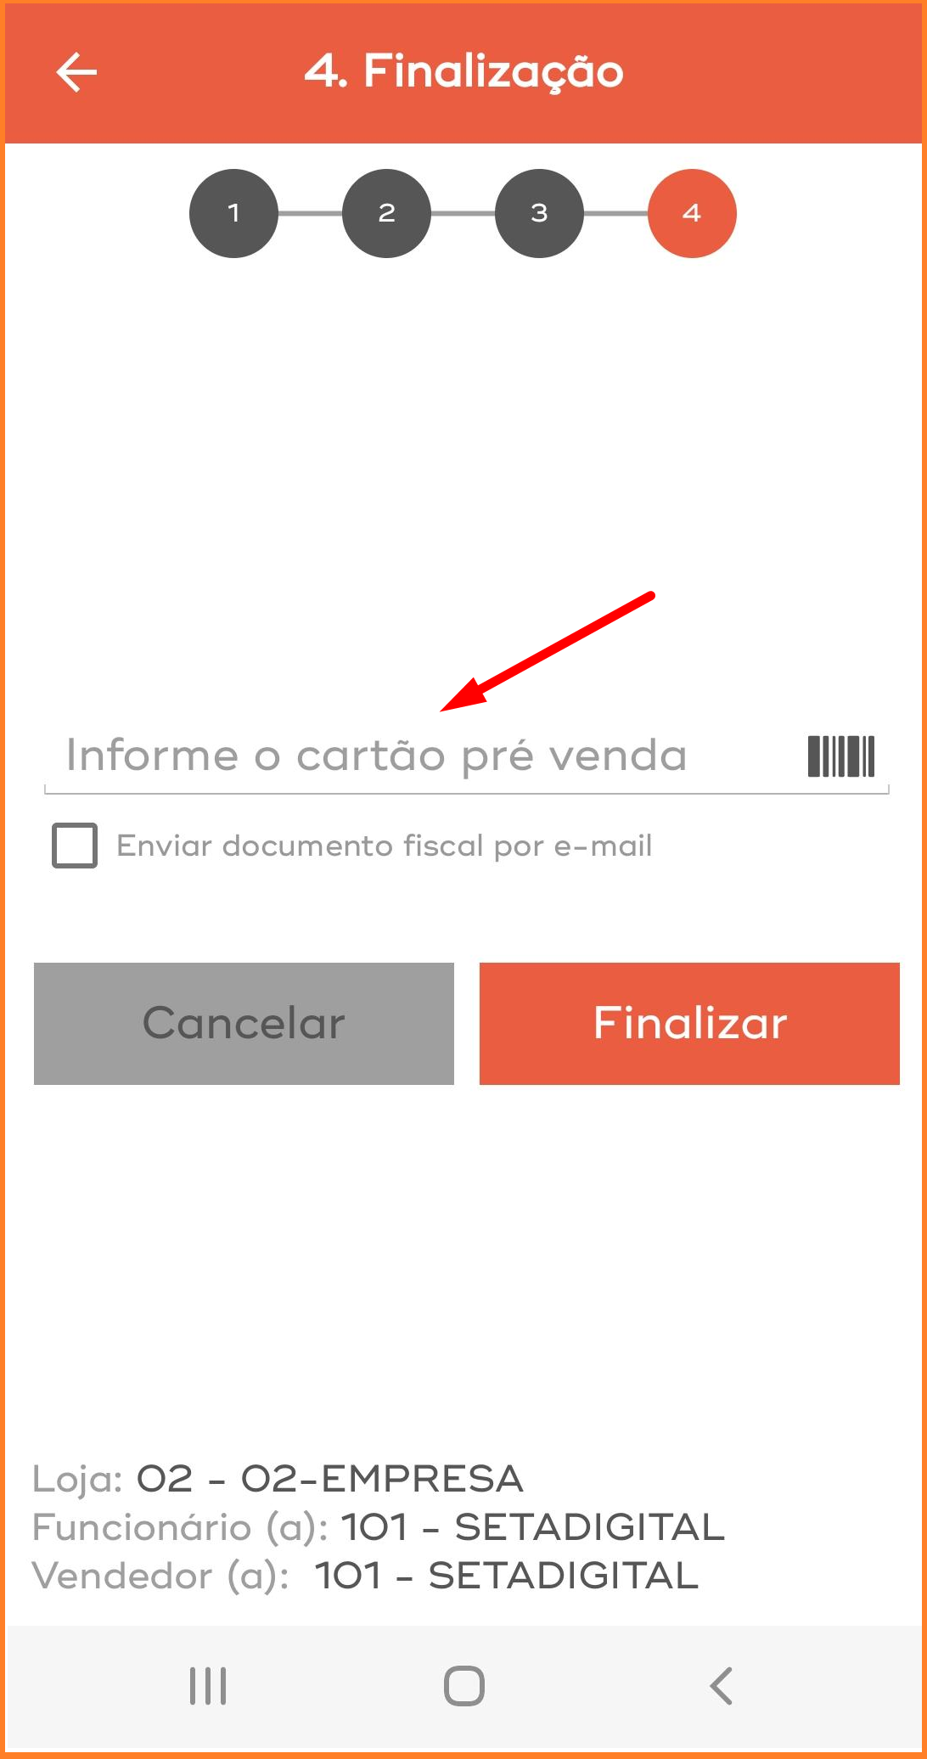
Caminho: SetaApp Pré-Venda #513633
Foi realizado o ajuste permitindo criar pré-venda com o mesmo código em empresas distintas.

Slide 19







Agora é fácil, atualize o SetaERP após o fechamento das lojas, ou amanhã bem cedinho para utilizar as novidades da versão 6.219.20.
Ahhhh, para que possamos evoluir, seu feedback é muito importante avalie o conteúdo apresentado nesta versão.
O link de acesso está logo abaixo da apresentação, contamos com você!
Com carinho ♥
Time Linx SetaDigital
Cascavel, 01 de Novembro de 2022.

